Slide 1

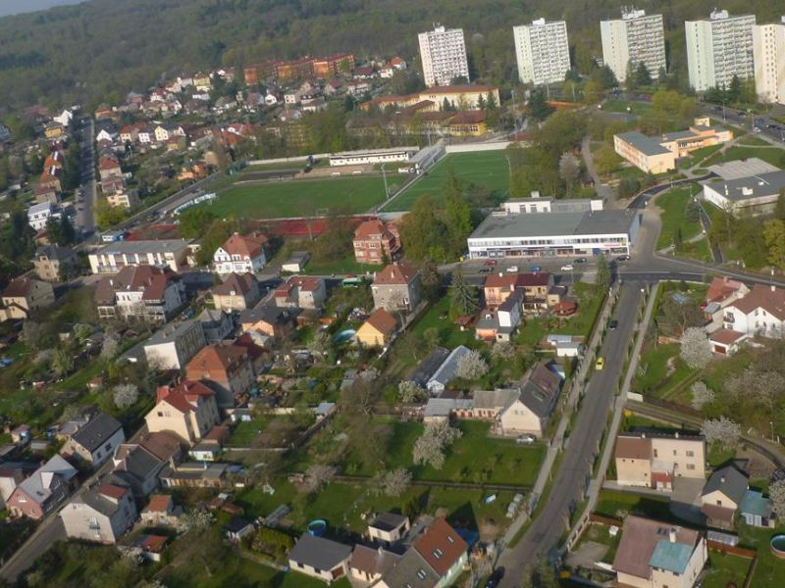
Chytré řízení města
bez výměny všeho, co už máte
Prezentace pro starostu a technické služby
6 000+ řízených svítidel · ověřeno v českých městech
logimic.com · Řešení pro města a obce
1 / 35

Slide 2
Agenda
Výzvy měst a jeden provozní přehled
Co Logimic doplní ke stávající infrastruktuře
Scénáře nasazení a další oblasti monitoringu
Ukázka platformy a reference z ČR
Nasazení, zabezpečení a další krok
logimic.com · Řešení pro města a obce
2 / 35

Slide 3
S čím se města dnes potýkají
Typické situace pro starostu i technické služby
Infrastruktura běží v oddělených systémech bez společného přehledu
Poruchy se často dozvíte až od občanů
Technické služby tráví čas rutinními kontrolami a výjezdy
Kompletní modernizace najednou je finančně náročná
Město nechce být vázané na jednoho výrobce
logimic.com · Řešení pro města a obce
3 / 35

Slide 4
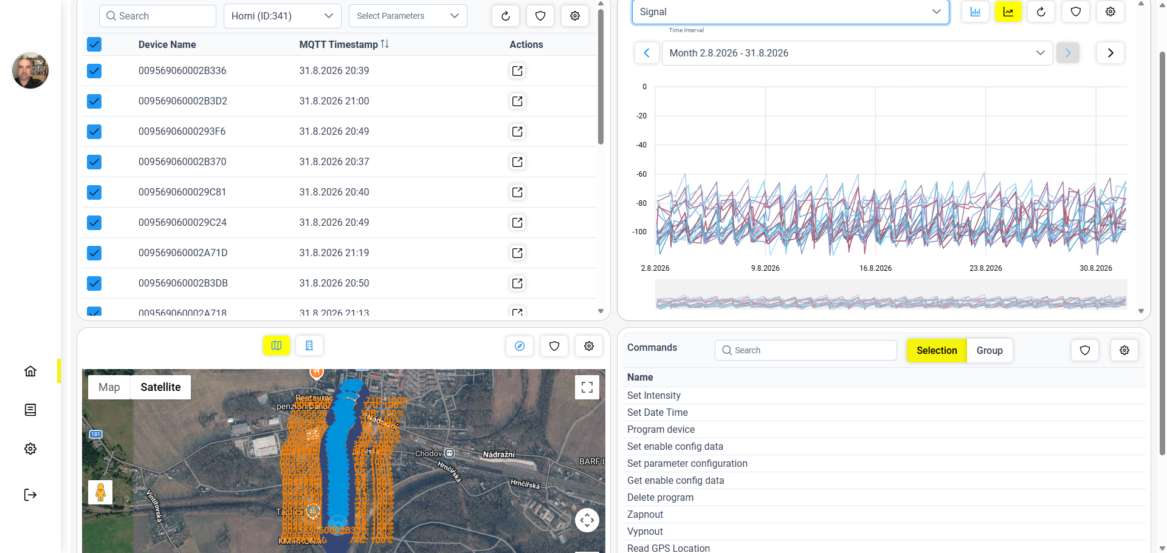
Co je Logimic
Jedna platforma místo několika aplikací
Platforma pro řízení a monitoring městské infrastruktury
Propojí stávající i nová svítidla různých výrobců
Doplní chytré řízení do současných rozvaděčů
Postupně připojí elektroměry, nádrže, vodní toky a senzory
Začněte veřejným osvětlením
Provozní přehled platformy
logimic.com · Řešení pro města a obce
4 / 35

Slide 5
Nemusíte měnit vše, co už máte
Začněte s tím, co město dnes provozuje
Stávající svítidla
Stávající rozvaděče
Postupné rozšíření
Propojení zařízení různých výrobců
Bez vázání na jednu značku
Doplnění monitorování a řízení
Bez kompletní výměny rozvaděče
Od osvětlení k energiím a vodě
Podle rozpočtu města
logimic.com · Řešení pro města a obce
5 / 35

Slide 6
Co město má → Co doplníme → Co získá
Co město již má
Co Logimic doplní
Co město získá
svítidla různých výrobců
rozvaděče a budovy
nádrže a vodní toky
řídicí a komunikační prvky
senzory a odečty
mapy, alarmy a přístupy
jeden provozní přehled
vzdálené řízení
data pro investice
logimic.com · Řešení pro města a obce
6 / 35

Slide 7
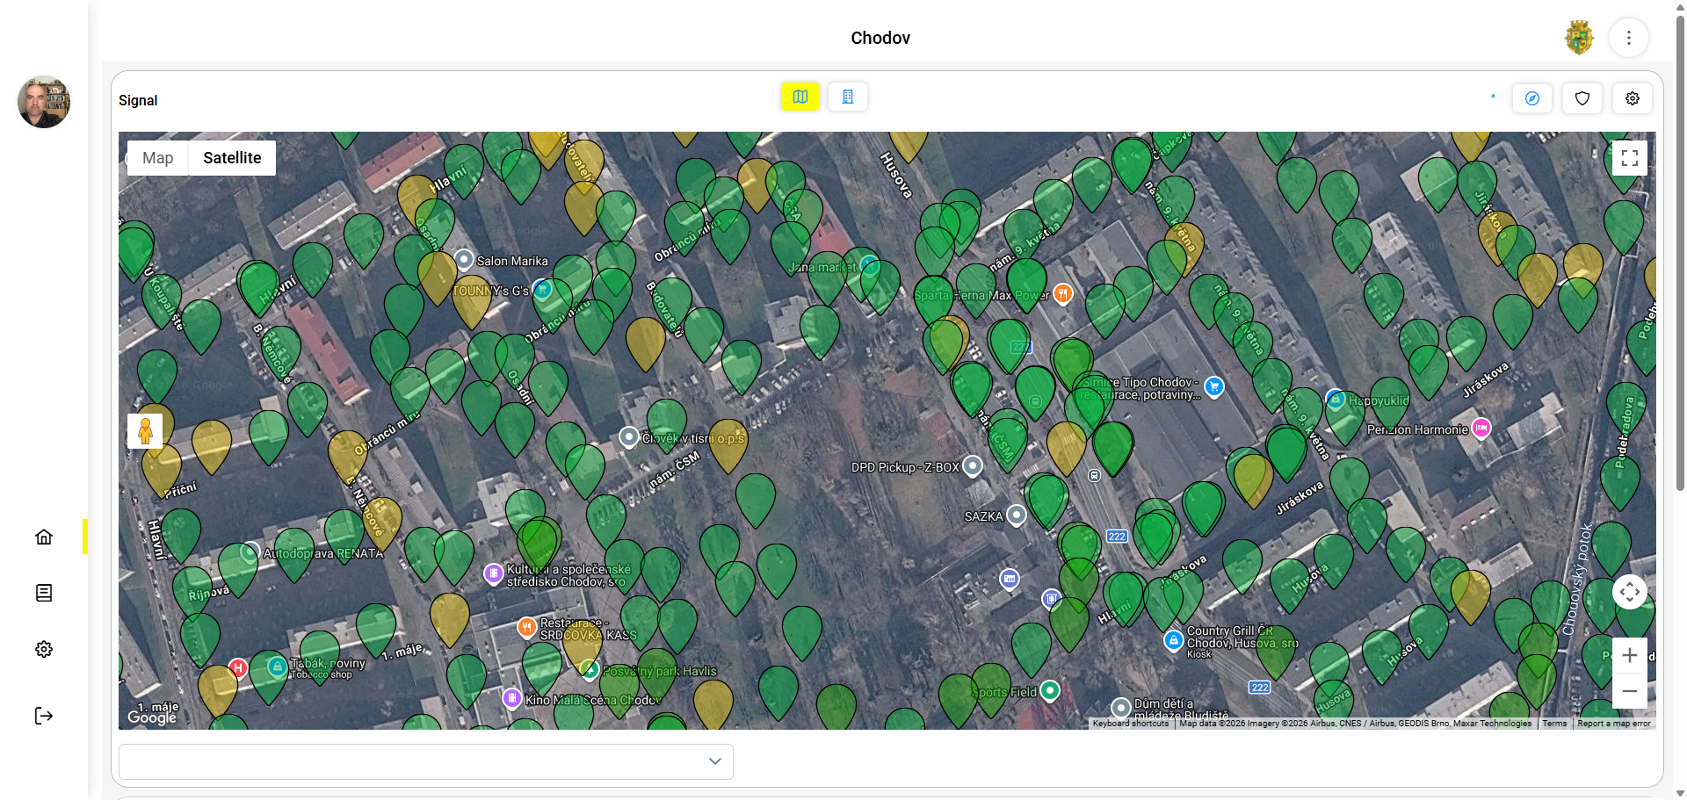
Veřejné osvětlení
Nejčastější první krok
Mapa svítidel a stav v terénu
Vzdálené řízení a stmívání
Porucha dříve než hlášení občanů
Analýza signálu a KPI skupin
Denní e-mailový report o stavu svítidel za předchozí noc
Mapa světelných bodů
logimic.com · Řešení pro města a obce
7 / 35

Slide 8
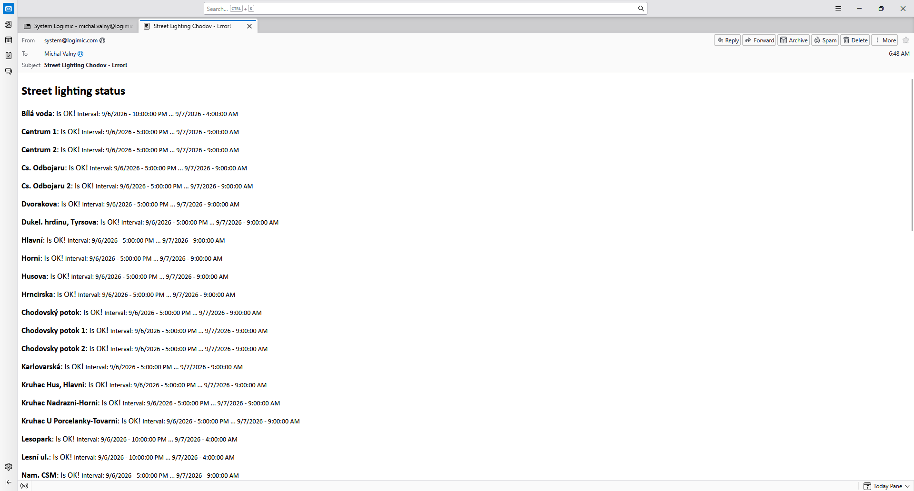
Veřejné osvětlení
Automatický e-mail pro technické služby, příklad nasazení v Chodově
Denní report o stavu svítidel za předchozí noc
logimic.com · Řešení pro města a obce
8 / 35

Slide 9
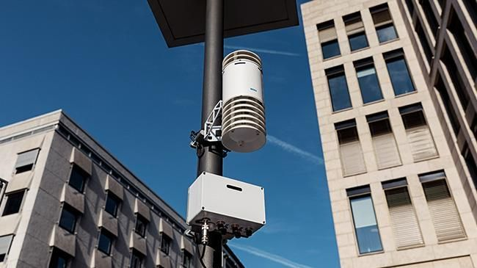
Další scénáře infrastruktury
Meteostanice
Propojení s ArcGIS
Lokální počasí, upozornění a sdílení dat s občany.
Provozní data do GIS v reálném čase.
logimic.com · Řešení pro města a obce
9 / 35

Slide 10
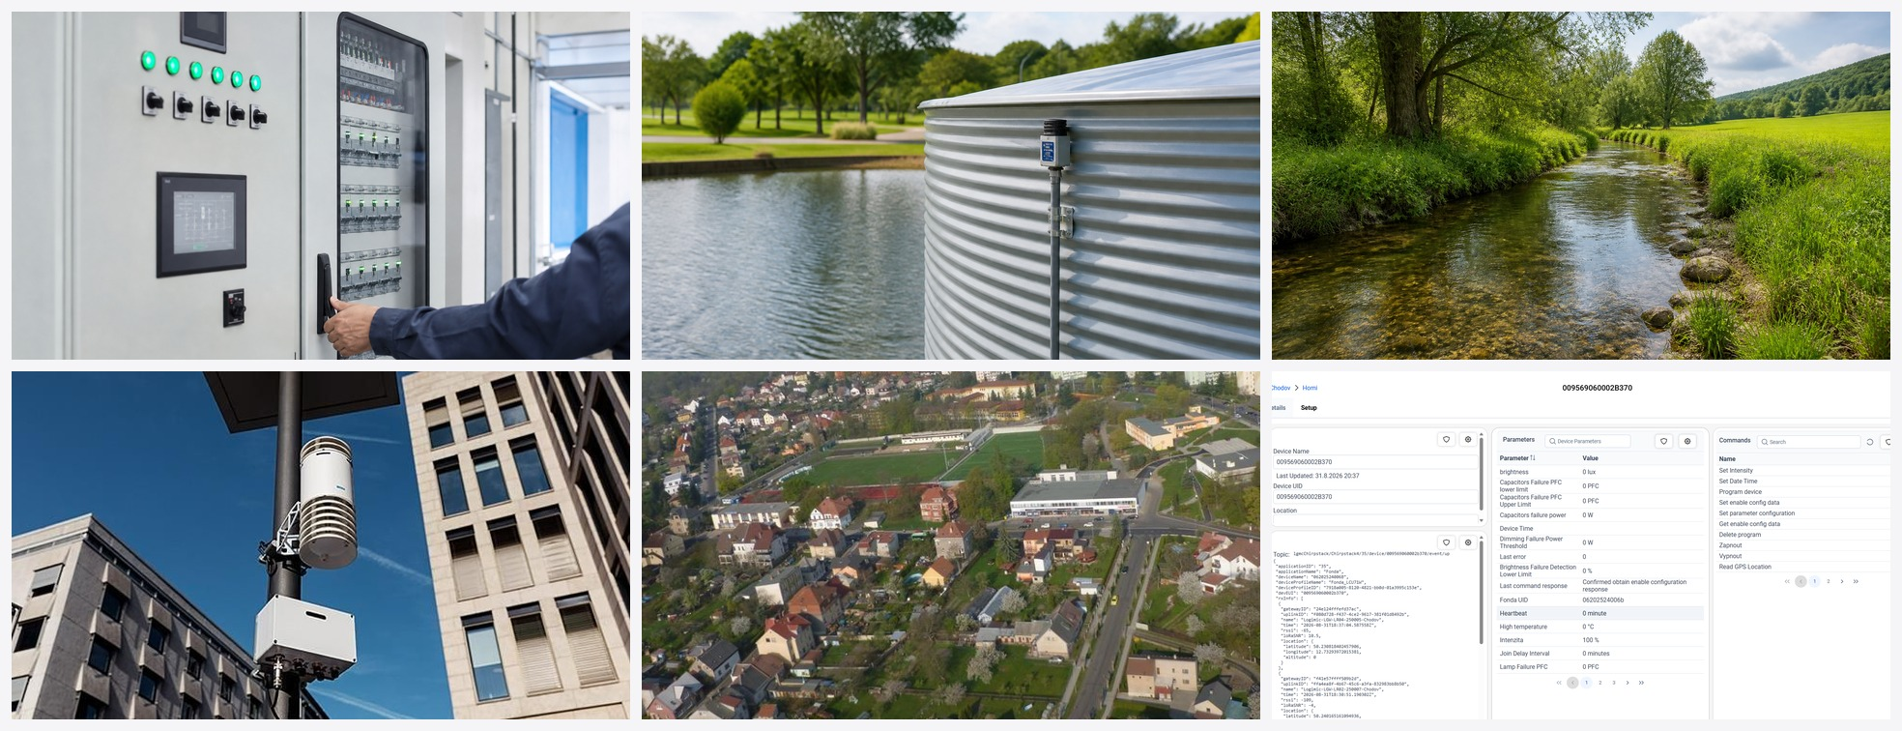
Co dalšího lze monitorovat
Postupné připojení dalších technologií
Rozvaděče a energetika budov
Retenční nádrže a vodní toky
Meteostanice a veřejné osvětlení
Provozní data a alarmy v jednom systému
Příklady dalších oblastí monitoringu
logimic.com · Řešení pro města a obce
10 / 35

Slide 11
Přínosy pro vedení a technické služby
Pro vedení města
Pro technické služby
využití stávajících investic
postupná modernizace
nezávislost na výrobci
data pro investice
méně výjezdů a kontrol
rychlejší reakce na poruchy
mapa a historie provozu
jasné info před servisem
logimic.com · Řešení pro města a obce
11 / 35

Slide 12
Postup zavedení
Bez nutnosti měnit vše najednou
1.
Vybereme první oblast
Veřejné osvětlení, rozvaděče nebo energetický monitoring.
2.
Prověříme infrastrukturu
Co lze připojit a co doplnit.
3.
Ověříme v pilotu
Přehledy, alarmy, uživatele a postupy.
4.
Postupně rozšíříme
Další zařízení a městské technologie.
logimic.com · Řešení pro města a obce
12 / 35

Slide 13
Platforma v provozu
Reálné obrazovky z nasazení ve českých městech
logimic.com · Řešení pro města a obce
13 / 35

Slide 14
Mapa zařízení v terénu
logimic.com · Řešení pro města a obce
14 / 35

Slide 15
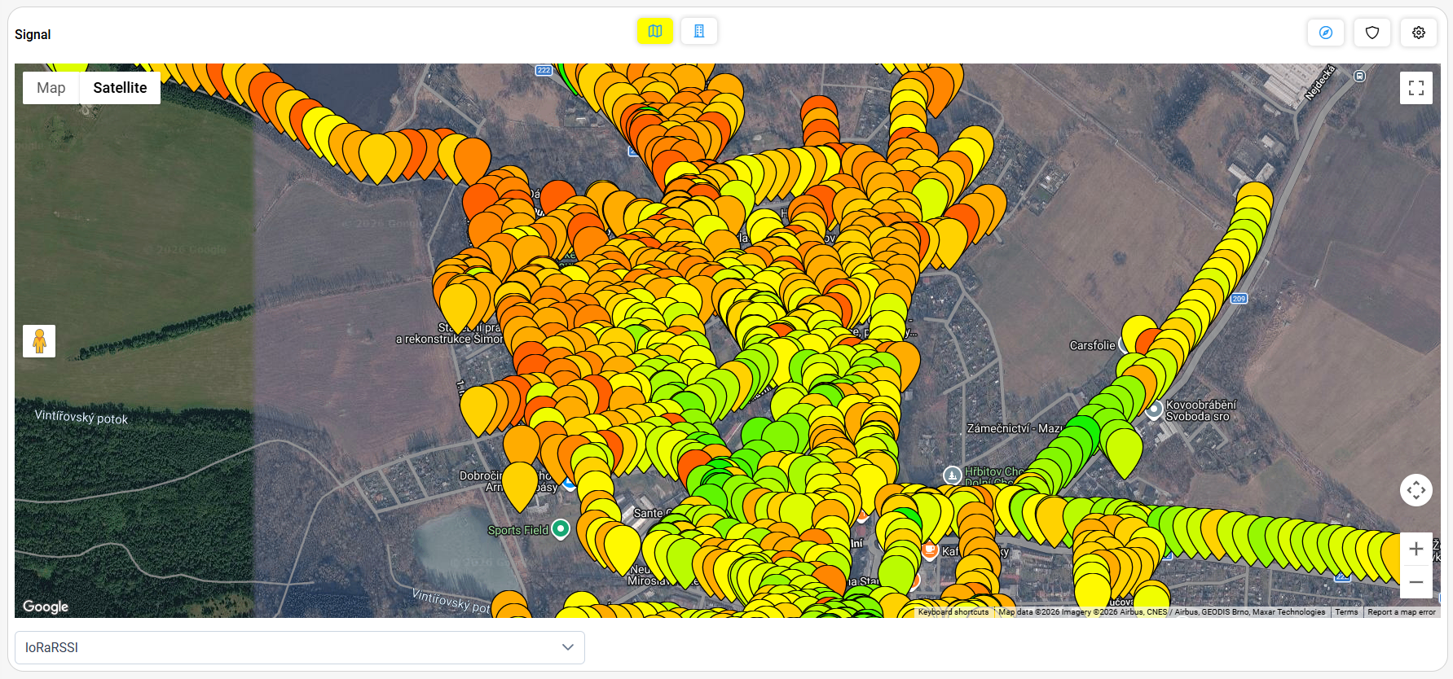
Analýza signálu svítidel
logimic.com · Řešení pro města a obce
15 / 35

Slide 16
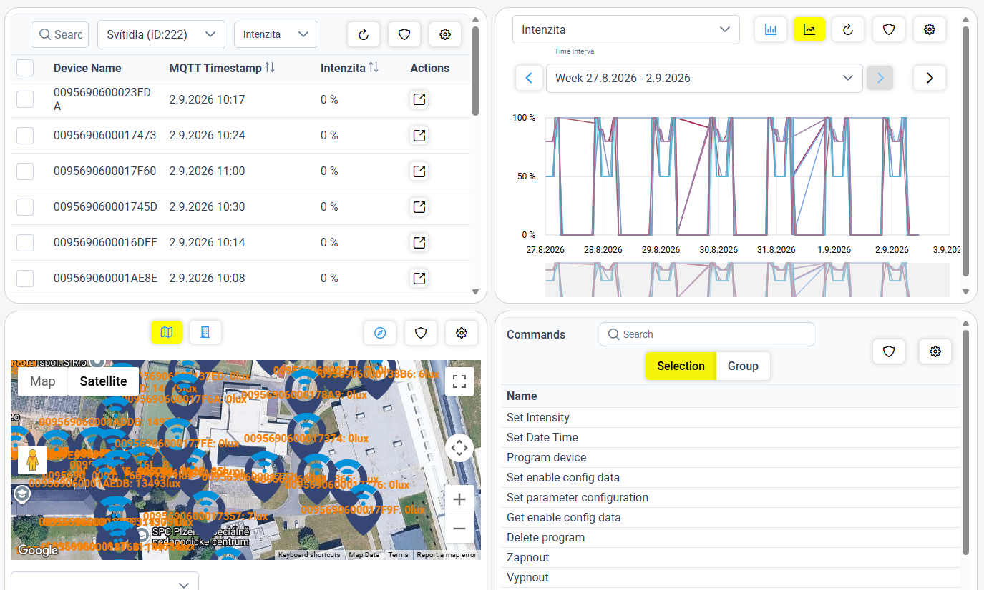
Alarmy a stav světelných bodů
logimic.com · Řešení pro města a obce
16 / 35

Slide 17
Denní report o stavu svítidel za předchozí noc
logimic.com · Řešení pro města a obce
17 / 35

Slide 18
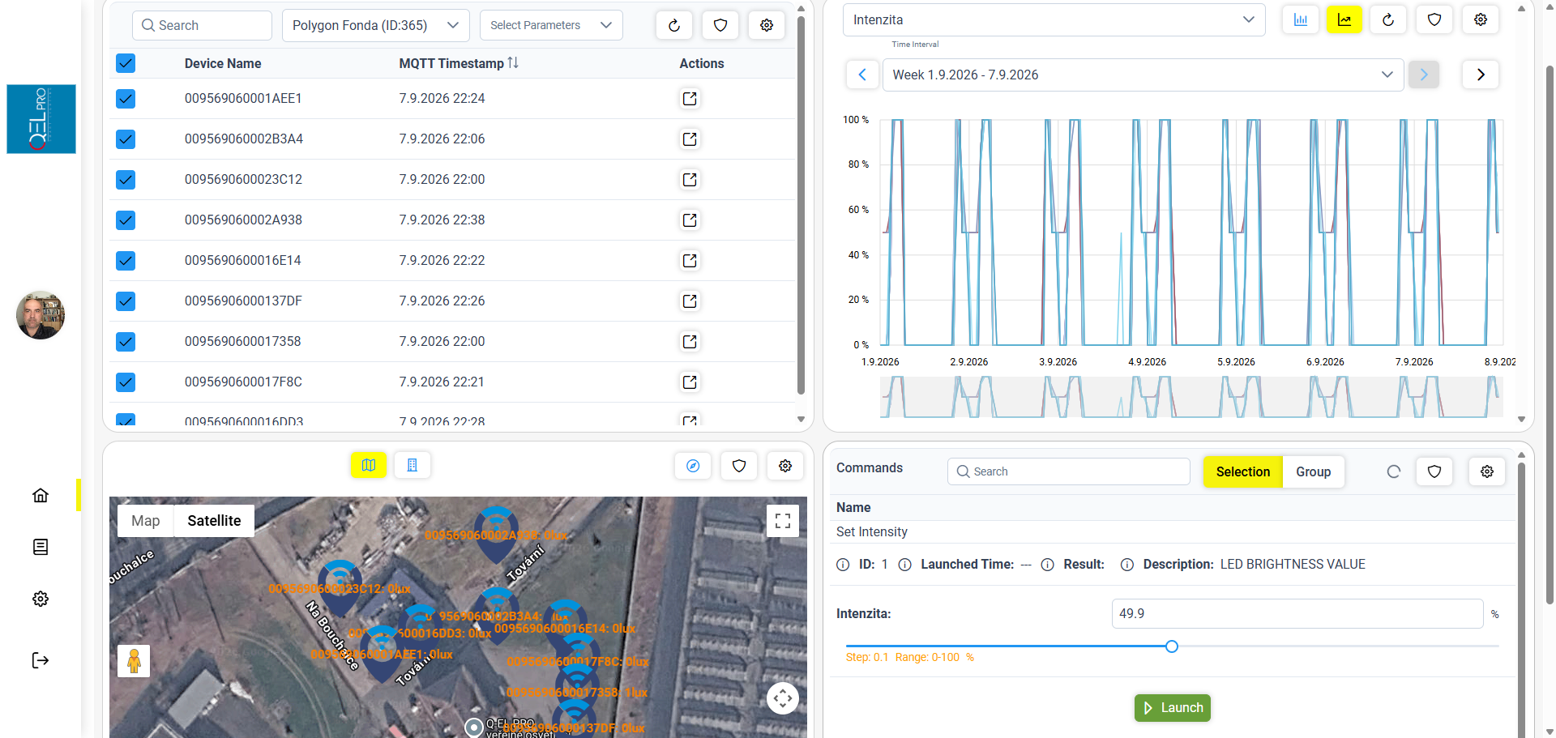
Nastavení intenzity skupině nebo vybraným svítidlům
logimic.com · Řešení pro města a obce
18 / 35

Slide 19
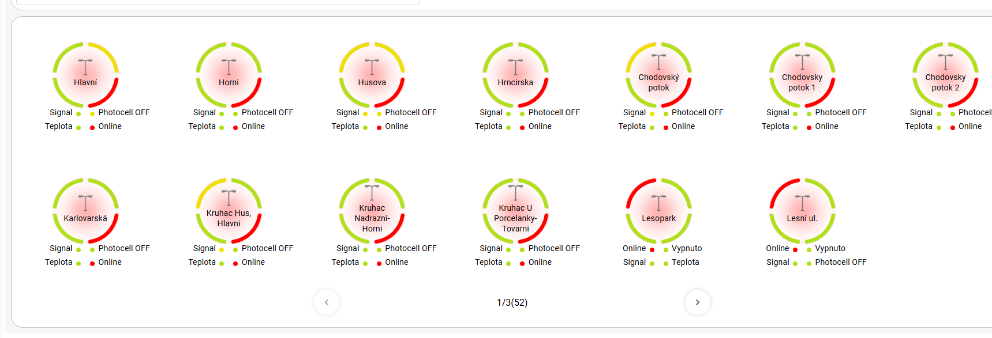
KPI nad skupinami zařízení
logimic.com · Řešení pro města a obce
19 / 35

Slide 20
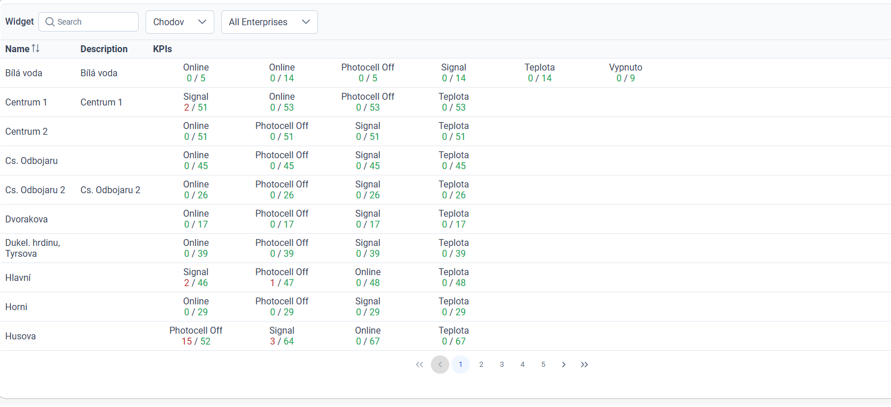
Přehled KPI skupin svítidel podle ulic
logimic.com · Řešení pro města a obce
20 / 35

Slide 21
Provozní přehled
logimic.com · Řešení pro města a obce
21 / 35

Slide 22
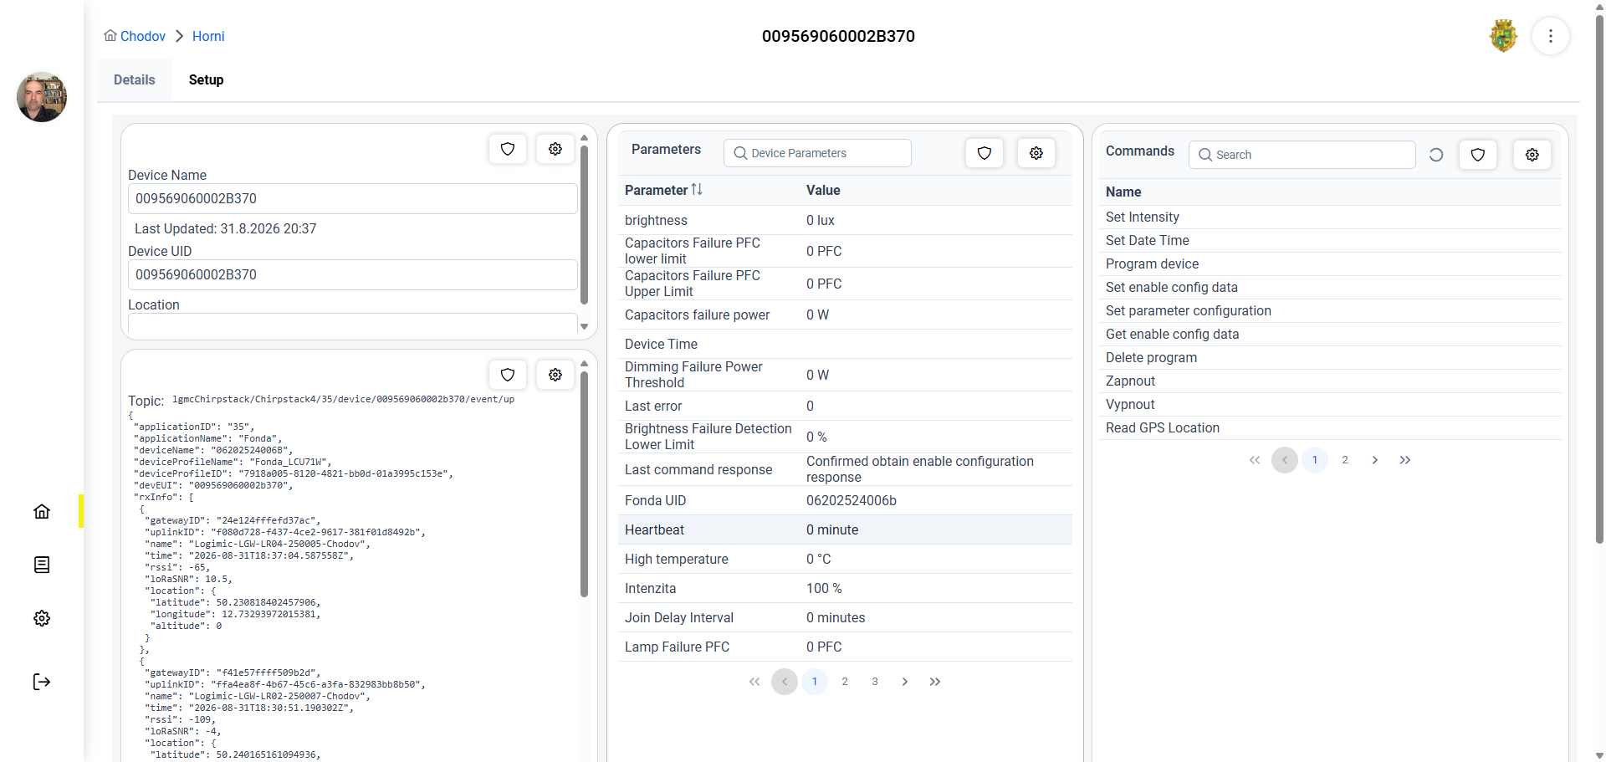
Historie měření
logimic.com · Řešení pro města a obce
22 / 35

Slide 23
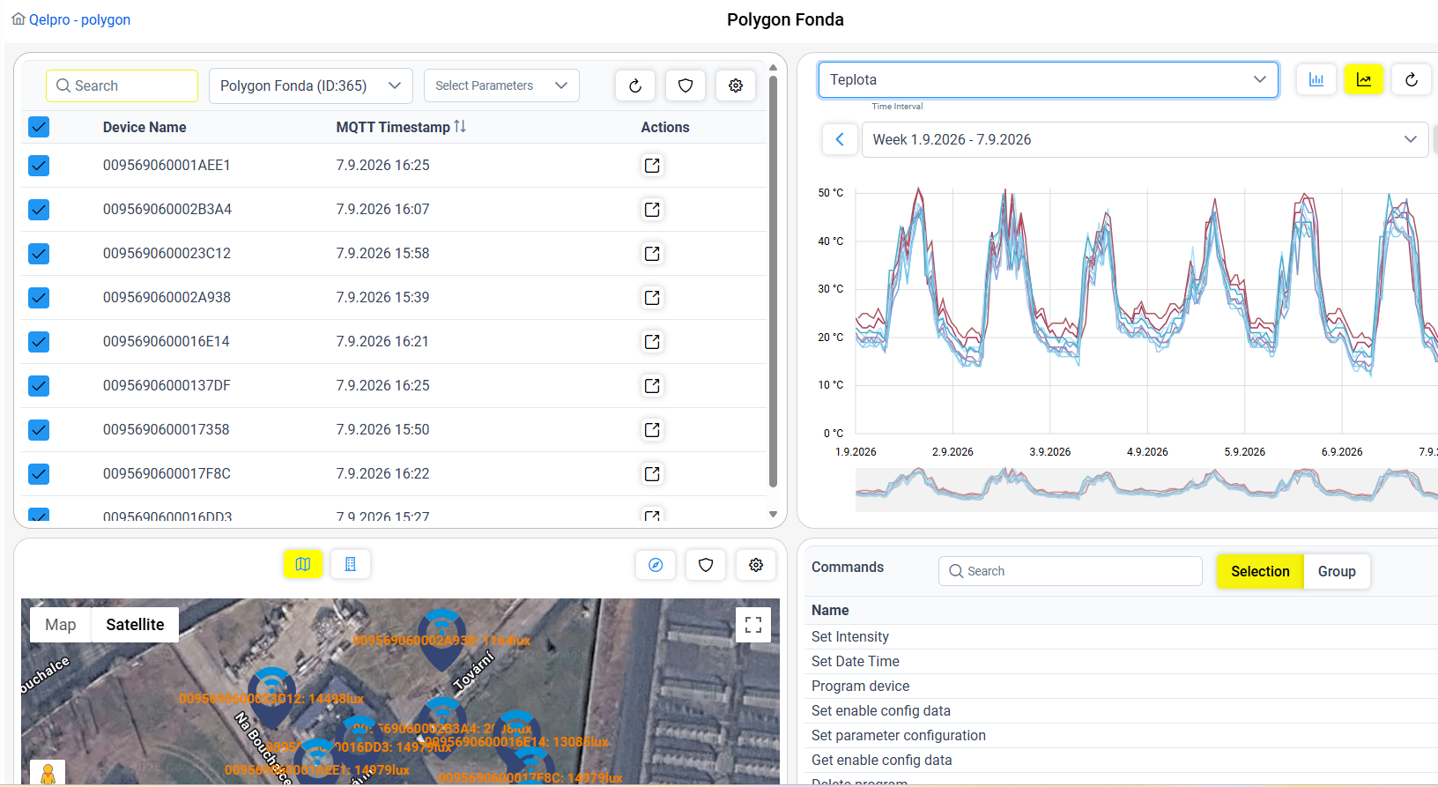
Teplota z lamp VO
logimic.com · Řešení pro města a obce
23 / 35

Slide 24
Ověřeno v českých městech
11 referenčních nasazení veřejného osvětlení
Chodov: 1 600 svítidel
Jirkov: 1 500 svítidel
Osek: 680 svítidel
Meziboří: 590 svítidel
Jenišov: 560 svítidel
Nová Role: 480 svítidel
Horní Slavkov: 635 svítidel
Area Bory: 96 svítidel
Becherovka: 87 svítidel
Závišice: 66 svítidel
Rádlo: 60 svítidel
Celkem: 10 000+ svítidel
logimic.com · Řešení pro města a obce
24 / 35

Slide 25
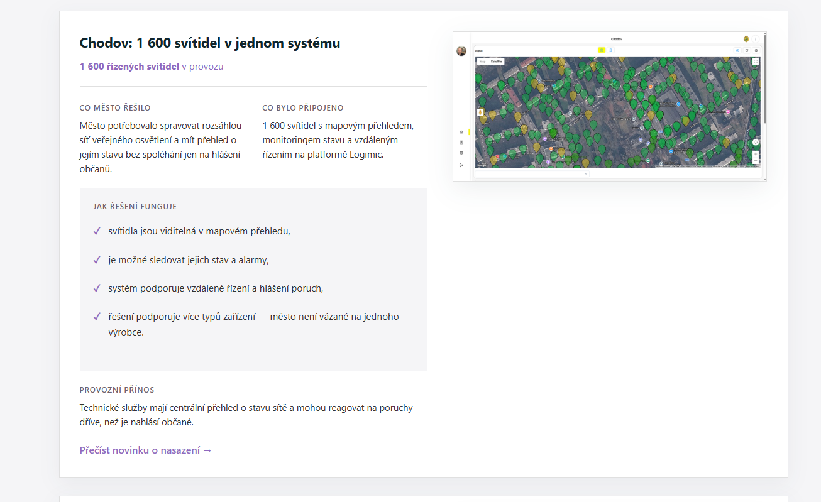
Reference: Chodov
1 600 řízených svítidel
Výzva
Rozsáhlá síť VO bez společného přehledu o stavu.
Řešení
Mapový přehled, monitoring a vzdálené řízení na Logimic.
Přínos
Reakce na poruchy dříve než hlášení občanů.
logimic.com · Řešení pro města a obce
25 / 35

Slide 26
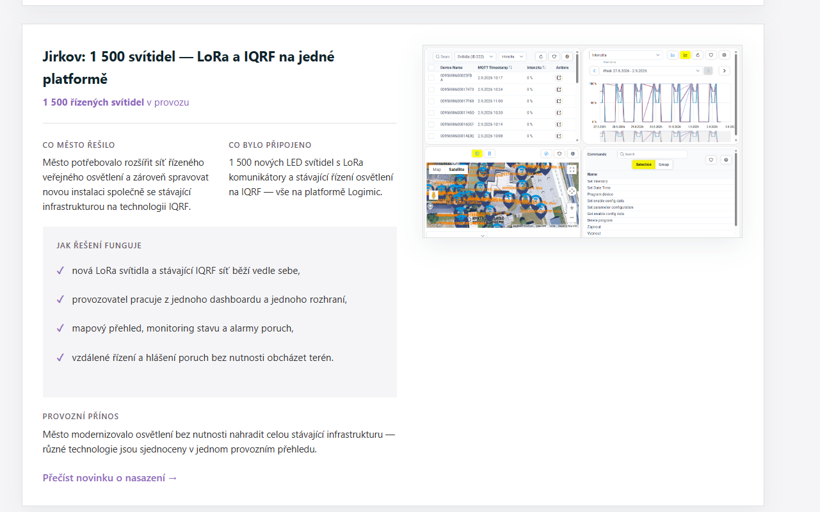
Reference: Jirkov
1 500 svítidel · LoRa + IQRF
Výzva
Nová instalace spolu se stávající infrastrukturou IQRF.
Řešení
LoRa a IQRF v jednom dashboardu na Logimic.
Přínos
Modernizace bez výměny celé infrastruktury.
logimic.com · Řešení pro města a obce
26 / 35

Slide 27
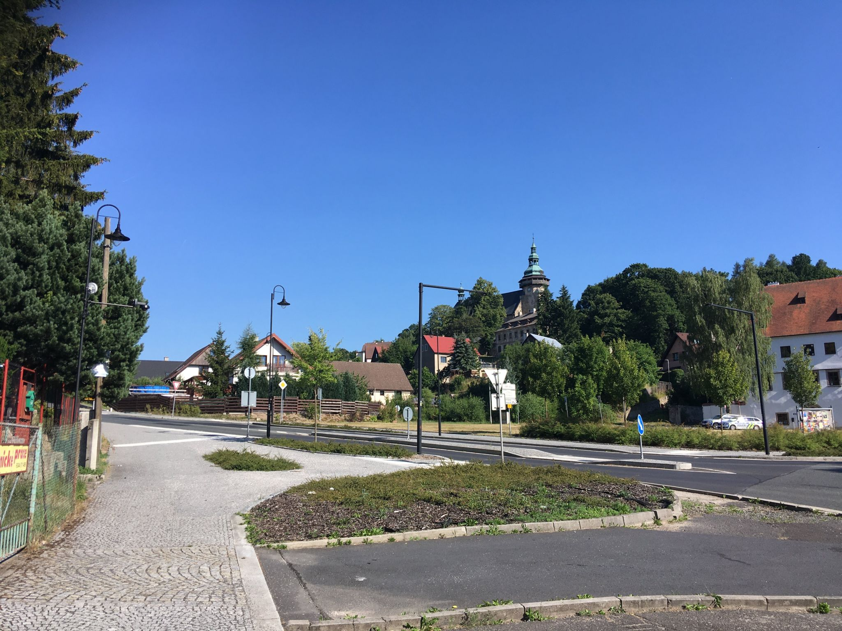
Reference: Horní Slavkov
635 svítidel v kopcovitém terénu
Výzva
Správa osvětlení bez fyzických obchůzek.
Řešení
635 svítidel s IQRF a monitoringem na Logimic.
Přínos
Vzdálený dohled a lepší plánování údržby.
logimic.com · Řešení pro města a obce
27 / 35

Slide 28
Nasazení a zabezpečení
logimic.com/cs/pages/security.html
logimic.com · Řešení pro města a obce
28 / 35

Slide 29
Otevřenost a budoucí rozvoj
Město si drží kontrolu nad rozvojem a provozem
Nevýhradní licence
Město může vlastnit licenci a systém rozvíjet vlastními silami.
AWS cloud nebo on-premise
Volba provozního modelu pod kontrolou města.
Škálovatelnost
Od pilotu po celé město bez výměny platformy.
Více výrobců
Zařízení různých značek v jednom systému.
Vlastnictví dat
Data v infrastruktuře pod kontrolou zákazníka.
Integrace
ArcGIS, API a další systémy města.
logimic.com · Řešení pro města a obce
29 / 35

Slide 30
Kde platforma běží
Cloud nebo infrastruktura pod kontrolou zákazníka
AWS cloud nebo servery pod kontrolou města
Město řídí přístupy a oprávnění uživatelů
Šifrovaná komunikace zařízení a platformy
On-premise nasazení je možné
Provozní data a zabezpečení
logimic.com · Řešení pro města a obce
30 / 35

Slide 31
Zabezpečení platformy
Ochrana dat pro městské instalace
Autentizace
Přihlášení a správa účtů.
Role a oprávnění
Kdo co vidí a může dělat.
Oddělení zákazníků
Data mezi instalacemi jsou oddělená.
Šifrování
Šifrované kanály mezi zařízeními a platformou.
Monitoring
Provozní dohled a aktualizace.
Vlastnictví dat
Podle dohodnutého rozsahu služby.
logimic.com · Řešení pro města a obce
31 / 35

Slide 32
Možnosti nasazení
Samostatný AWS účet
Infrastruktura zákazníka
Serverless architektura na AWS
Samostatný účet
Škálování bez VM u zákazníka
Virtuální server u zákazníka
Linuxové on-premise nasazení
Kontrola nad hostingem
logimic.com · Řešení pro města a obce
32 / 35

Slide 33
Požadavky na infrastrukturu (on-premise)
Detail: security.html#infrastructure-requirements
Procesor: vícejádrový x86-64
Paměť: 16–32 GB RAM
Úložiště: 1–2 TB SSD pro databázi a data
Dimenzování podle zařízení, retence a integrací
Technický tým Logimic ověří konkrétní město
logimic.com · Řešení pro města a obce
33 / 35

Slide 34
Integrace a časté otázky
Technologie: IQRF, LoRaWAN, DALI, MQTT, Modbus, API, ArcGIS
Musíme vyměnit vše? Ne, začít lze osvětlením.
Lze připojit naše rozvaděče? Ano, po prověrce instalace.
Jak se dozvíme o poruše? Alarm v přehledu s umístěním.
Podklady pro radu? Rozsah pilotu a reference z měst.
logimic.com · Řešení pro města a obce
34 / 35

Slide 35
Zjistěte, čím má smysl začít ve vašem městě
Stačí přibližný počet svítidel, rozvaděčů, budov nebo nádrží.
Posoudíme infrastrukturu a navrhneme první krok.
logimic.com
logimic.com · Řešení pro města a obce
35 / 35

